Slide 1



Química I
Desarrollo de los Modelos atómicos a través de la historia.

Slide 2
Conocer el proceso evolutivo, que ha sufrido la forma de cómo se ha considerado que está constituida la materia.
OBJETIVO

Slide 3
Postuló que los elementos que constituyen el Universo son: tierra, aire, fuego y agua, con propiedades tales como frío, húmedo, caliente y seco. Agregaba que todas las sustancias se producían por la unión de esas unidades elementales y no convertibles en otras unidades más simples.
Empédocles
(490-430 a.c.)

Slide 4
De acuerdo al diagrama que se presenta, si la tierra, que es seca y fría, se calienta y humedece se convierte en aire. Esta fue la idea en la que se basaron los alquimistas para querer transformar los metales en oro.
Empédocles
(490-430 a.c.)

Slide 5
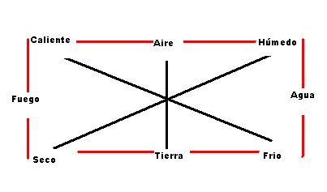
Empédocles
(490-430 a.c.)

Slide 6
Para ellos, el nacimiento de cualquier realidad sería el resultado de la unión o combinación de un conjunto de átomos, y la desaparición o muerte de cualquier realidad es el resultado de la disgregación de los átomos que entran en ella.
LEUCIPO Y
DEMÓCRITO

Slide 7
La materia está formada por átomos eternos, indestructibles, invisibles, pero diferentes en tamaño forma y peso, e indivisibles.
LEUCIPO Y
DEMÓCRITO

Slide 8
Las ideas anteriores fueron descartadas por Platón (427-347 a.c.) y Aristóteles (384-322 a.c.) que tenían mucha influencia, quienes postularon que la materia era continúa y que no tenía límite de división.
Platón y
Aristóteles

Slide 9

MODELOS ATÓMICOS CON BASE O SUSTENTO CIENTÍFICO

Slide 10
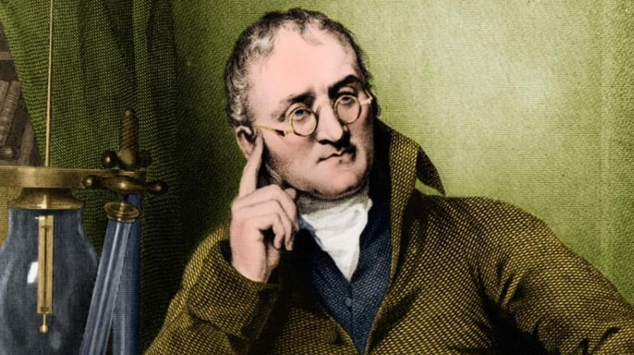
1.- Modelo de John Daltón (1766-1844)
En 1808 este maestro de escuela revivió la teoría filosófica atomista de los griegos formulando su modelo:
- La materia está constituida por átomos.
- Los átomos son indivisibles y eternos.
- Los átomos que forman un mismo elemento son iguales, particularmente en peso.
- Los átomos de diferentes cuerpos difieren entre sí por su forma, tamaño y disposición o acomodo en el espacio, generando en cada cuerpo diferentes propiedades.
- Los átomos simples son las unidades fundamentales que por combinación constituyen los átomos compuestos (moléculas).
- La combinación o unión química ocurre según proporciones numéricas simples.

Slide 11
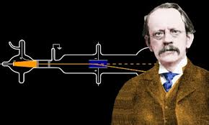
2.- Modelo de Joseph John Thomson
(1856-1940)
- Fue quién descubrió el electrón.
- El átomo es una masa fluida cargada positivamente.
- En el seno del átomo se hallan distribuidos los electrones en tal posición que el campo eléctrico resultante exterior al átomo, es nulo.
- Que los electrones se encuentran incrustados como las pasas de un pastel.
- Las dimensiones de los electrones son insignificantes en comparación al átomo.

Slide 12
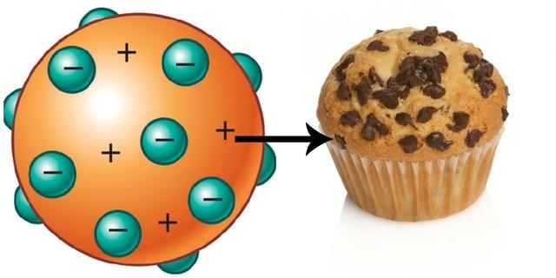
2.- Modelo de Joseph John Thomson
(1856-1940)

Slide 13
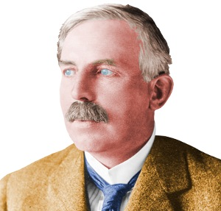
3.- Modelo de Ernest Rutherford.
- Físico inglés nacido en Nueva Zelanda.
- En el centro del átomo se encuentra el núcleo cargado positivamente.
- Alrededor del núcleo, siguiendo orbitas circulares, giran los electrones.
- El número de e⁻ es igual al número atómico correspondiente en el sistema de Mendeleiev
- La carga (-) total de los e⁻ queda equilibrada por la carga positiva del núcleo.
- Los átomos son en su mayor parte espacio vacío.

Slide 14
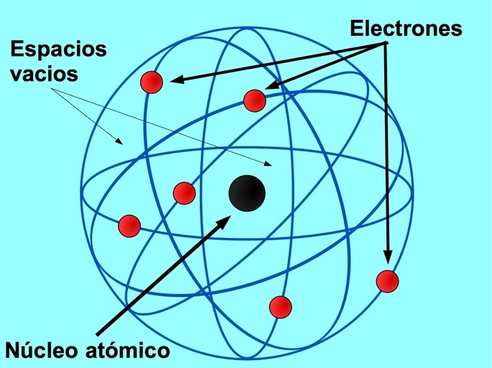
3.- Modelo de Ernest Rutherford.

Slide 15
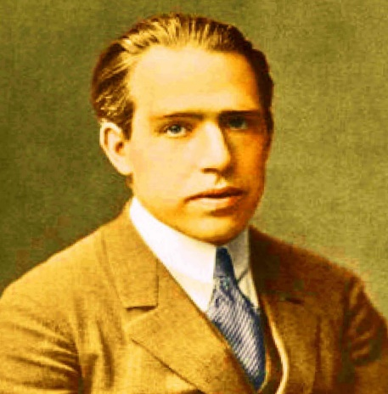
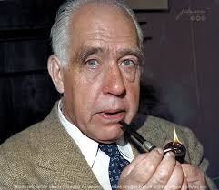
4- Modelo de Niels Bohr. (1885-1962)
Planteó de que en el modelo de Rutherford, existía la posibilidad de que se presentará un colapso entre el núcleo del átomo y los e⁻, lo cual originaría su destrucción.
Según las leyes clásicas, es de esperar:
El e⁻ describe cualquier orbita alrededor del núcleo
El e⁻ irradie energía sin cesar hasta caer en el núcleo
Concluyendo que:
“En caso de que el átomo de Rutherford pudiera existir no viviría mucho tiempo; mientras que en la realidad esto no sucede “.

Slide 16
4- Modelo de Niels Bohr. (1885-1962)
Los postulados del modelo son los siguientes:
a) Los è giran alrededor del núcleo sólo en ciertas orbitas circulares y concéntricos respecto al núcleo, a estas orbitas corresponde determinadas cantidades de energías iguales a (hv) o múltiplo entero de la misma ,las orbitas se conocen como:
K, L, M, N, O, P, Q, etc.
1 2 3 4 5 6 7 etc.
b) El valor energético de los niveles aumenta a medida que se alejan del núcleo.
c) Un e⁻ mientras se encuentra en un determinado nivel de energía no emite ni absorbe energía
d) Sólo cuando un e⁻ se desplaza de una orbita externa o otra más interna emite energía en forma de fotón (hv) y cuando pasa de una interna a otra más externa absorbe energía en la misma forma.

Slide 17
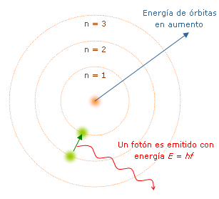
4- Modelo de Niels Bohr. (1885-1962)
Los postulados del modelo son los siguientes: ( continuación…….)
e) Cuando 1 e⁻ esta en el nivel mas bajo de energía (k,1) es decir en estado basal, no puede perder más energía , por eso no llega a chocar al núcleo
f) El e⁻ solo absorbe energía necesaria para realizar un cambio de nivel; si se le suministra una energía intermedia no la absorbe; si se le da una mayor sólo absorbe la que necesita y emite el exceso en forma de radiación.

Slide 18
GRACIAS
CSSC-2020

